Slide 1

Sistema de Agendamento Time B
Arão Alves de Farias
Thiago Augusto Lopes Silva
Emanuel Cleyton Macedo Lemos
Julio Rodrigues dos Santos
Werliton Carlos Sousa da Silva

Slide 2
Introdução
Sistema de Agendamento para alunos que visa melhorar o atendimento dentro da instituição e aprimorar o gerenciamento das atividades evitando longas esperas garantindo assim a satisfação dos clientes.
Reduzir o tempo de espera
Reduzir as filas.
Aumentar o total de atendimentos
Aumentar a satisfação do cliente

Slide 3
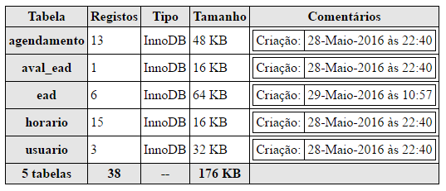
Banco de Dados
Banco de dados MySQL

Slide 4






Frameworks e Bibliotecas
Visual Basic
MySQL Connector
Java Web
JavaServer Faces – JSF (Especicação)
Biblioteca PrimeFaces
Java Android
Biblioteca Apache HttpClient
PHP
Codeigniter
Bootstrap

Slide 5
Funcionalidades
Visual Basic
CRUD de usuário
- Inserir
- Alterar
- Remover
- Listar usuários cadastrados.
Login de usuário (Funcionário).
Cadastro de horários
Listar os horários cadastrados.

Slide 6
Funcionalidades
Java Web
Login de usuário.
Listar e filtrar horários cadastrados.
Agendar o horário selecionado para o usuário em questão.

Slide 7
Funcionalidades
Aplicativo Android
Login de usuário.
Listar dos agendamentos cadastrados pelo usuário
Agendar o horário selecionado para o usuário em questão.

Slide 8
Funcionalidades
Frente EAD - PHP
Menu dinâmico de acordo com o usuário logado.
Três modos de visualização dos objetos de aprendizagem (texto, vídeo e áudio).
Baixar guia em pdf.
Dois tipos de avaliação.
- Avaliação do guia: Funcionalidade onde pode avaliar se os objetos de aprendizagem foram úteis.
- Avaliação do Agendamento: Funcionalidade onde você pode visualizar:
Número de agendamentos
Número de agendamentos avaliados
Número de agendamentos não avaliados
Média das avaliações
Acessibilidade: Funcionalidade que dá acesso à pessoas com algum tipo de necessidade especial.
- Pode-se aumentar ou diminuir o tamanho da letra do texto da página clicando nos seguintes botões:
- Aumentar tamanho Aumentar fonte
- Diminuir tamanho

Slide 9
Obrigado!!!

